Slide 1
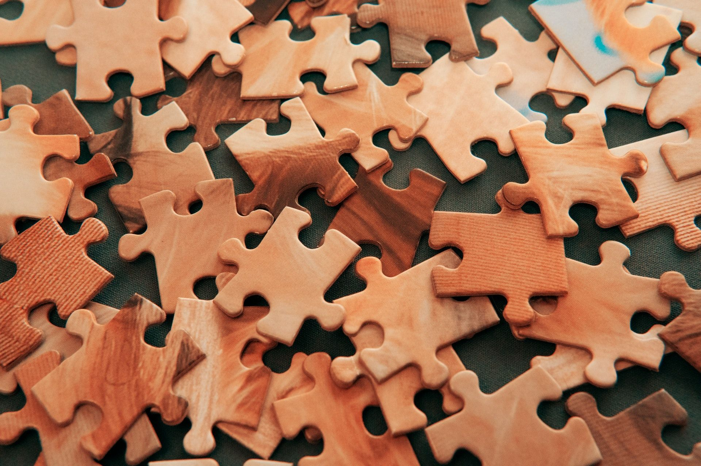
Assemble the puzzle and find out the topic of the lesson

Slide 2
The topic our lesson:
Взаимоотношения в семье и с друзьями. Мои друзья. На улице с друзьями.
Relationships in the family and with friends. My friends. On the street with friends

Slide 3

The phonetic exercise
Father Duck goes for a swim
And Mother Duck comes out with him.
And behind them clean and trim
Seven ducklings swim.

Slide 4

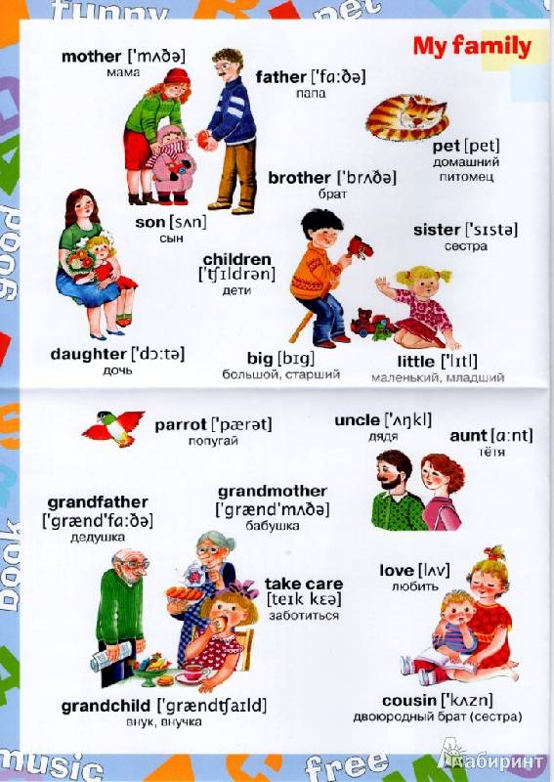
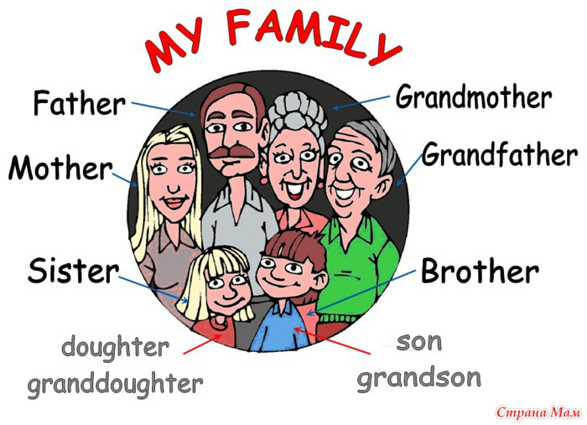
Ты не ленись, а повтори,
Семья иначе … family.
Она мечтает быть артисткой
Моя сестренка – моя … sister.
Мой брат разбил сегодня вазу
Мой брат – малыш,
Мой братик - … brother.
Дядя Скрудж поехал в банк,
Дядю называю … uncle.
Тетя! А теперь твой фант!
Тетя по-английски … aunt.
Дочку как вы назовете?
Дочка по-английски … daughter.
Мой сынок испортил кран.
Сын, сынишка значит … son
Ко мне пришел друг на обед
Друг по-английски просто … friend.

Slide 5
New words
realitives |ˈrelətɪvz| родственники
twins |twɪnz| близнецы
short |ʃɔːt| низкого роста
tall |tɔːl| высокий
married |ˈmærɪd| замужем
https://lesson.edu.ru/lesson/0dce3e72-22a8-4369-8c1d-963d7d771ff8

Slide 6
Theoretical material
Present Simple отличается от Present Continuous тем, что используется для описания регулярных, периодичных действий. В то время как Present Continuous используется для описания действия, которое происходит в данный момент, в момент речи.
I usually drink tea in the morning. – Обычно я пью чай по утрам. (действие происходит регулярно, по утрам)
I am drinking tea now. – Я сейчас пью чай. (действие происходит в момент речи)
Jane usually wears jeans. - Джейн обычно носит джинсы. (джинсы привычная одежда для Джейн)
Jane is wearing a skirt now. Сейчас на Джейн одета юбка. (на данный момент она в юбке)

Slide 7
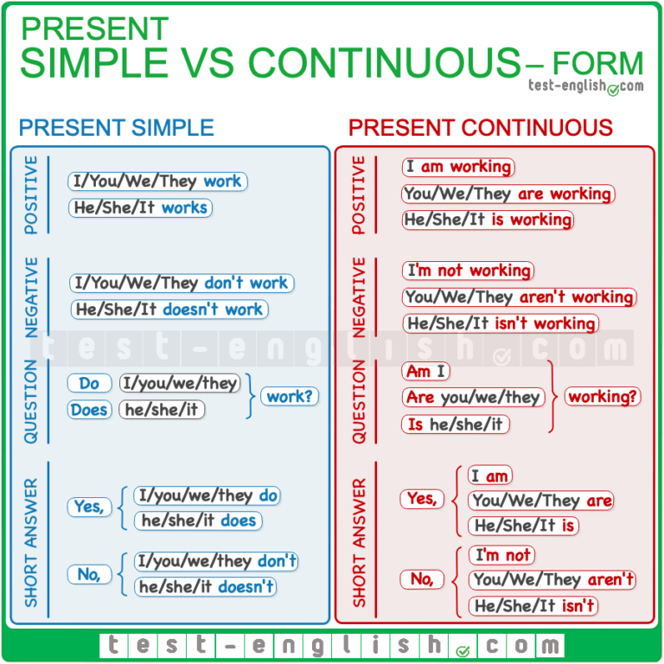

Slide 8

Write the word in the brackets into Present Simple or Present Continuous.
1 He ________ (not like) to wear jeans. He always ________ (wear) trousers.
2 Catherin ________ (look) nice today. She _________ (wear) a beautiful dress.
3 My father ________ (work) in the office. He always ________ (wear) suits.
4 Look! That girl _______ (play) the guitar.
5 Where are the children? They ______ (play) in the garden.
Check

Slide 9
1 He doesn’t like to wear jeans. He always wears trousers.
2 Catherin looks nice today. She is wearing a beautiful dress.
3 My father works in the office. He always wears suits.
4 Look! That girl is playing the guitar.
5 Where are the children? They are playing in the garden.

Slide 10
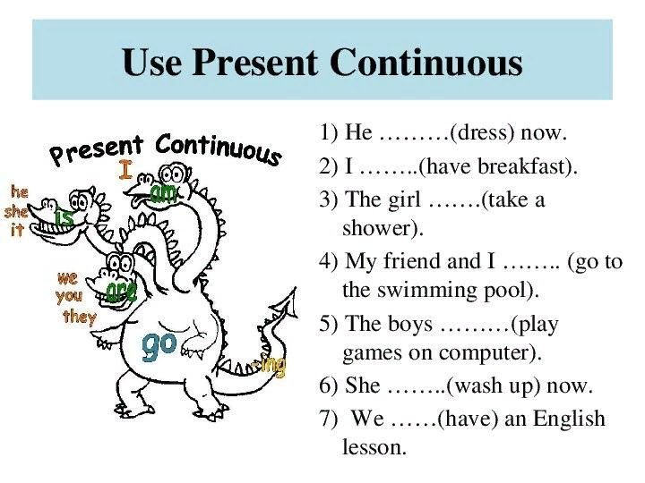
Homework

